Slide 1

The CLONE WARS Project
Jugando a “imprimir” máquinas....
Fernando Salceda - @klonando - klonando@gmail.com
Juan Manuel Amuedo - @colepower – coleoptero@gmail.com

Slide 2
The CLONE WARS Project
Oooh ¡Máquinas haciendo máquinas!
¡¡Qué obscenidad!!
C3P0
Fernando Salceda - @klonando - klonando@gmail.com
Juan Manuel Amuedo - @colepower – coleoptero@gmail.com

Slide 3
The CLONE WARS Project
¿Qué hacemos?
“Imprimimos” impresoras
Aprendemos a construirlas
Ayudamos a otros a construirlas
Intercambiamos información y experiencia
Fernando Salceda - @klonando - klonando@gmail.com
Juan Manuel Amuedo - @colepower – coleoptero@gmail.com

Slide 4
The CLONE WARS Project
Impresoras 3d Open Source
¿Qué son?
“Máquinas totalmente Open Source (hardware y software) que fabrican objetos por deposición de plástico caliente”.
Es decir... churreras de plástico!!
Fernando Salceda - @klonando - klonando@gmail.com
Juan Manuel Amuedo - @colepower – coleoptero@gmail.com

Slide 5
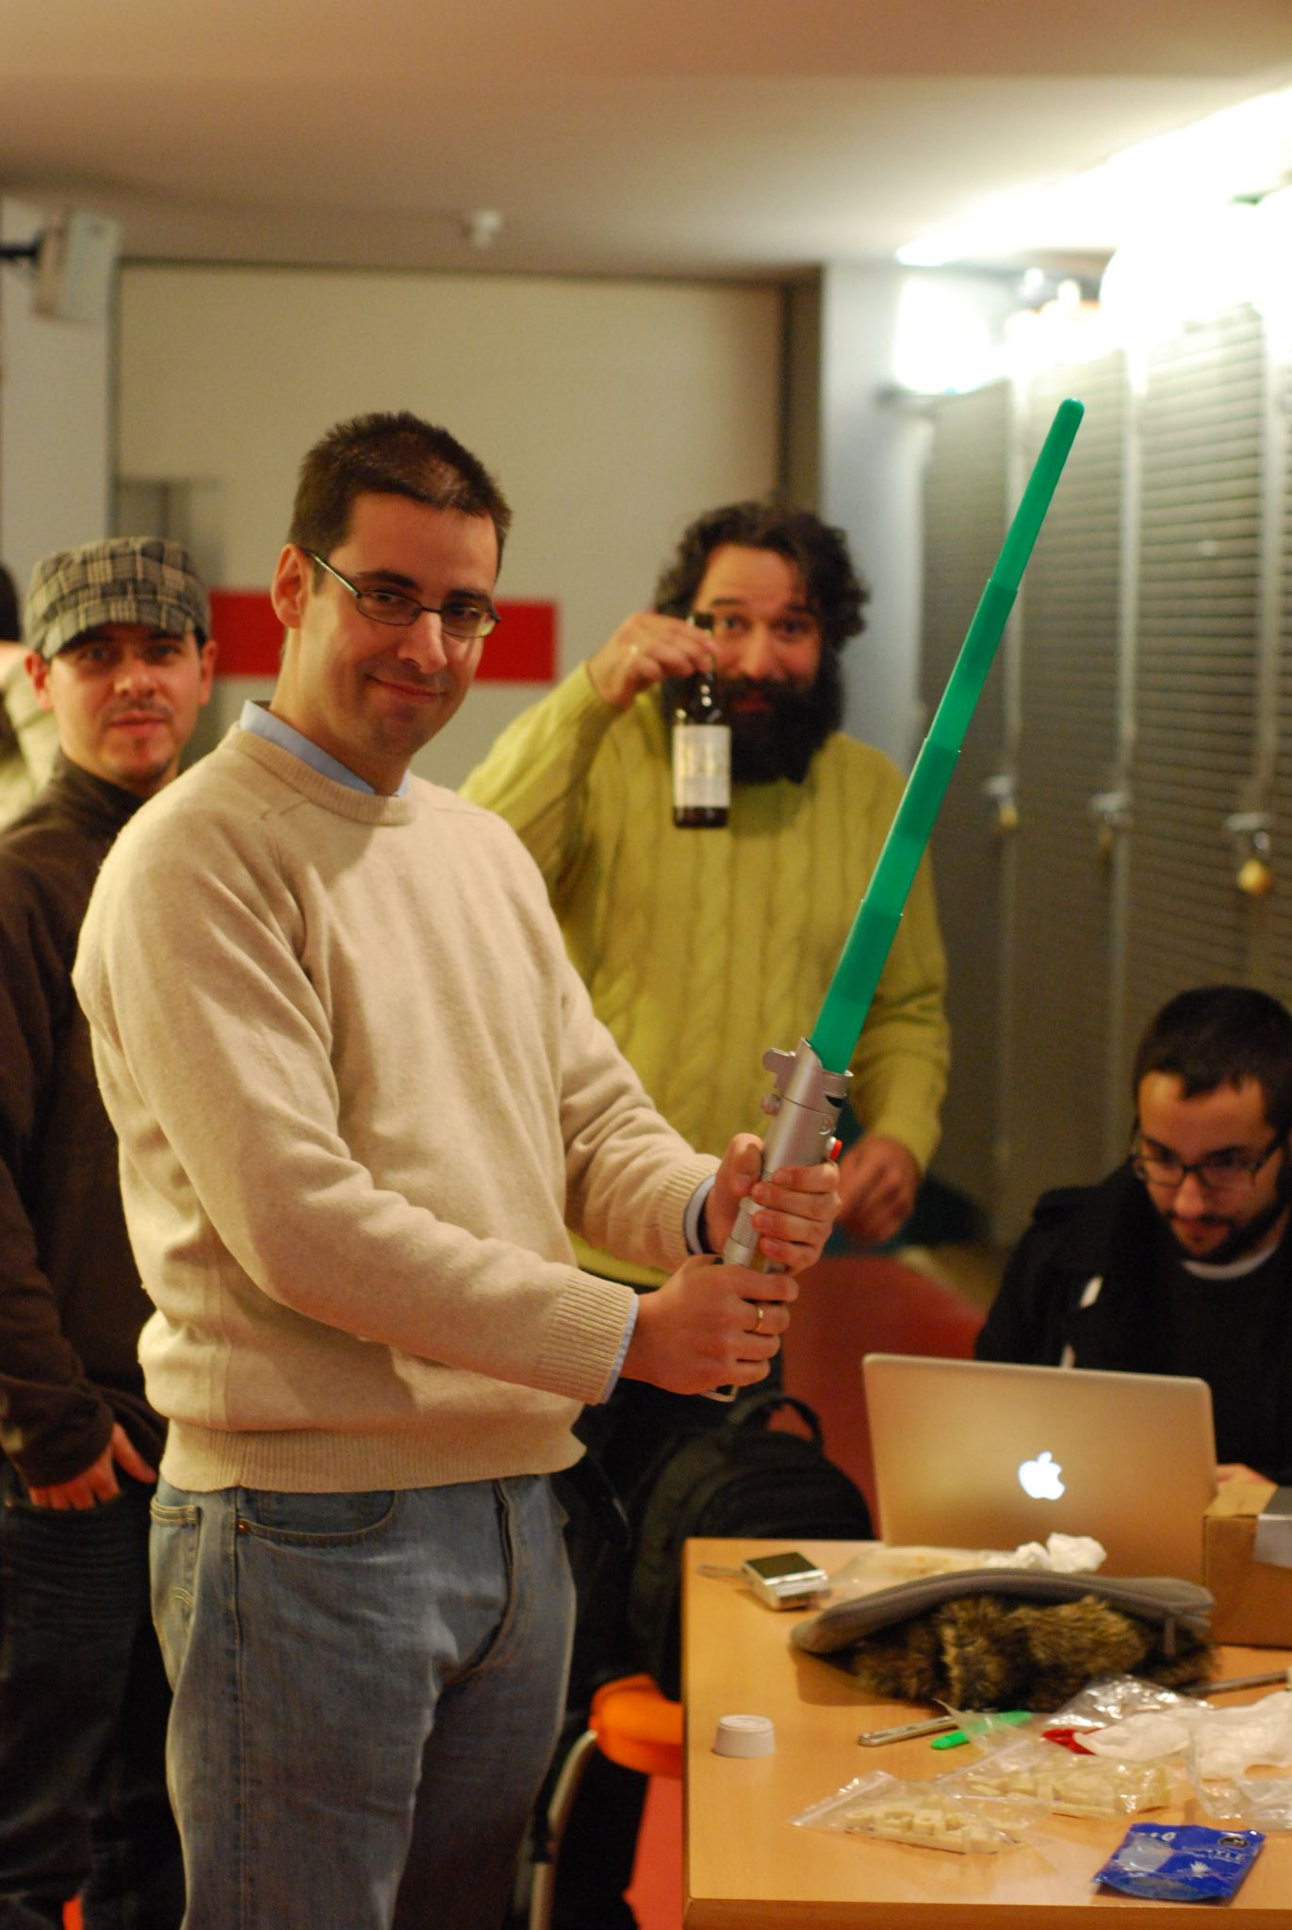
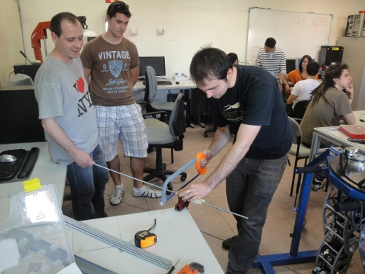
The CLONE WARS Project
Marzo 2011
Fernando Salceda - @klonando - klonando@gmail.com
Juan Manuel Amuedo - @colepower – coleoptero@gmail.com

Slide 6
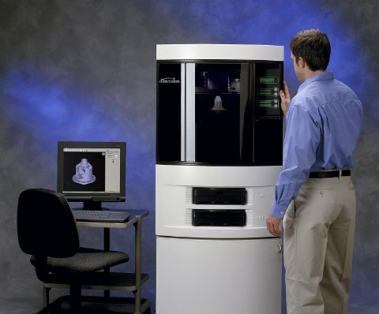
The CLONE WARS Project
Antes del 2005
Privativo, patentes y muy costoso!!
Fernando Salceda - @klonando - klonando@gmail.com
Juan Manuel Amuedo - @colepower – coleoptero@gmail.com

Slide 7
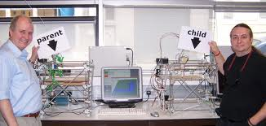
The CLONE WARS Project
RepRap 2005
Adrian Bowyer, Bath (UK)
Impresoras 3d Open Source Replicables!!
Fernando Salceda - @klonando - klonando@gmail.com
Juan Manuel Amuedo - @colepower – coleoptero@gmail.com

Slide 8
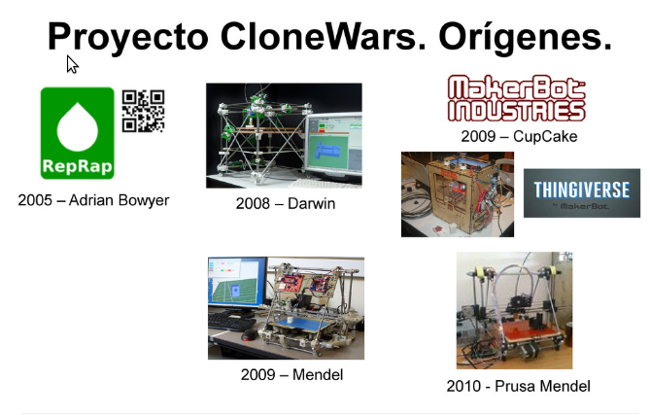
The CLONE WARS Project
Fernando Salceda - @klonando - klonando@gmail.com
Juan Manuel Amuedo - @colepower – coleoptero@gmail.com

Slide 9
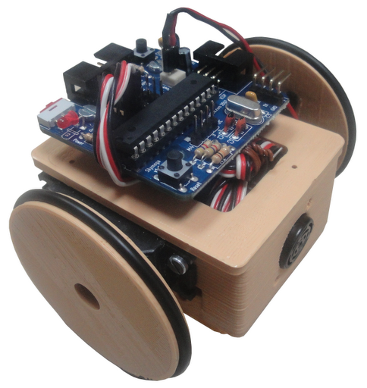
The CLONE WARS Project
El proyecto “Clone Wars” nace en la U3CM (Asrob)
Prototipar robots en cuestión de horas!
Fernando Salceda - @klonando - klonando@gmail.com
Juan Manuel Amuedo - @colepower – coleoptero@gmail.com

Slide 10
The CLONE WARS Project
Genealogía RepRap...
Fernando Salceda - @klonando - klonando@gmail.com
Juan Manuel Amuedo - @colepower – coleoptero@gmail.com

Slide 11
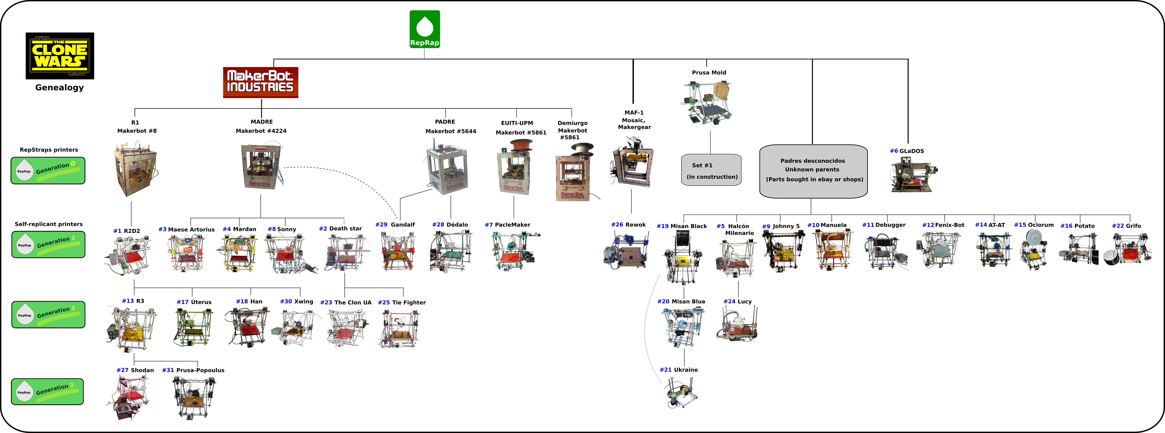
The CLONE WARS Project
Clone Wars ahora....
Fernando Salceda - @klonando - klonando@gmail.com
Juan Manuel Amuedo - @colepower – coleoptero@gmail.com

Slide 12
The CLONE WARS Project
Y ¿ahora qué...?
Delta-R, Resina UV, ...
HotEnd
Electrónica control
Fernando Salceda - @klonando - klonando@gmail.com
Juan Manuel Amuedo - @colepower – coleoptero@gmail.com

Slide 13
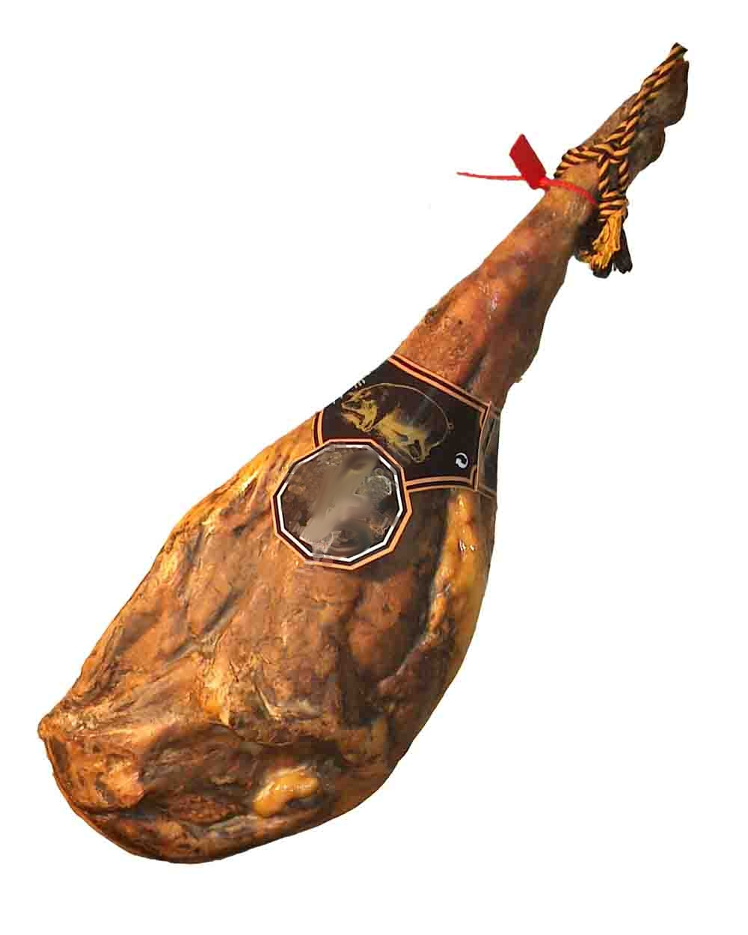
The CLONE WARS Project
Fernando Salceda - @klonando - klonando@gmail.com
Juan Manuel Amuedo - @colepower – coleoptero@gmail.com

Slide 14
The CLONE WARS Project
Estamos democratizando la Impresión 3D
Fernando Salceda - @klonando - klonando@gmail.com
Juan Manuel Amuedo - @colepower – coleoptero@gmail.com

Slide 15
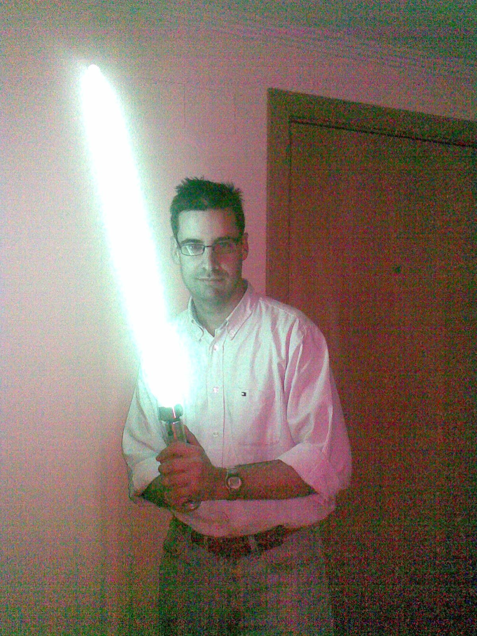
The CLONE WARS Project
No os paséis a la zona oscura, sentid la fuerza!!
Fernando Salceda - @klonando - klonando@gmail.com
Juan Manuel Amuedo - @colepower – coleoptero@gmail.com

Slide 16

The CLONE WARS Project
Fernando Salceda - @klonando - klonando@gmail.com
Juan Manuel Amuedo - @colepower – coleoptero@gmail.com

